Slide 1
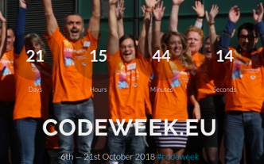

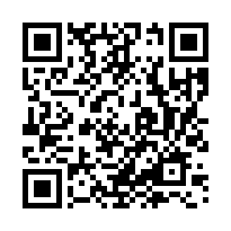
Code Week 2018
La fiesta de la programación
¿Qué es?
La semana europea de la programación es una iniciativa que pretende acercar a todos, y especialmente a los más pequeños, la programación informática y la alfabetización digital de una manera divertida y atractiva.
Tipo recurso
Licencia
GUÍAS DE APOYO
Algo más…
  1. ¿Qué es?
  2. ¿Quién la organiza y por qué?
  3. Algunas cifras
  4. Qué puedes hacer como profesor
  5. Cómo participar
  6. En NOOC de CodeWeek
Enlaces
http://code.educalab.es/recursos/recurso-del-mes

